Slide 1


System MonAliZa 2.0

Slide 2
MonAliZa 2.0
System budowany przez MC w celu usprawnienia procesu monitorowania projektów KRMC
W partnerstwie z KPRM zaprojektowany tak, żeby umożliwił monitorowanie i zarządzanie projektami, programami i portfelami projektów całej administracji, w szczególności portfela projektów Rady Monitorowania Portfela Projektów Strategicznych
Zostanie zintegrowany z nową wersją systemu SL2014 w celu zapewnienia spójności danych
i minimalizacji pracy związanej z raportowaniem
Projekt będzie realizowany w dwóch etapach:
        - Etap I (koniec 2020) – moduł monitorowania projektów, programów i portfeli,
        - Etap II (koniec 2021) – moduł zarządzania projektami, programami i portfelami.
        Przewiduje się możliwość udostępniania instancji systemu do wykorzystania przez poszczególne podmioty na wewnętrzne potrzeby

Slide 3
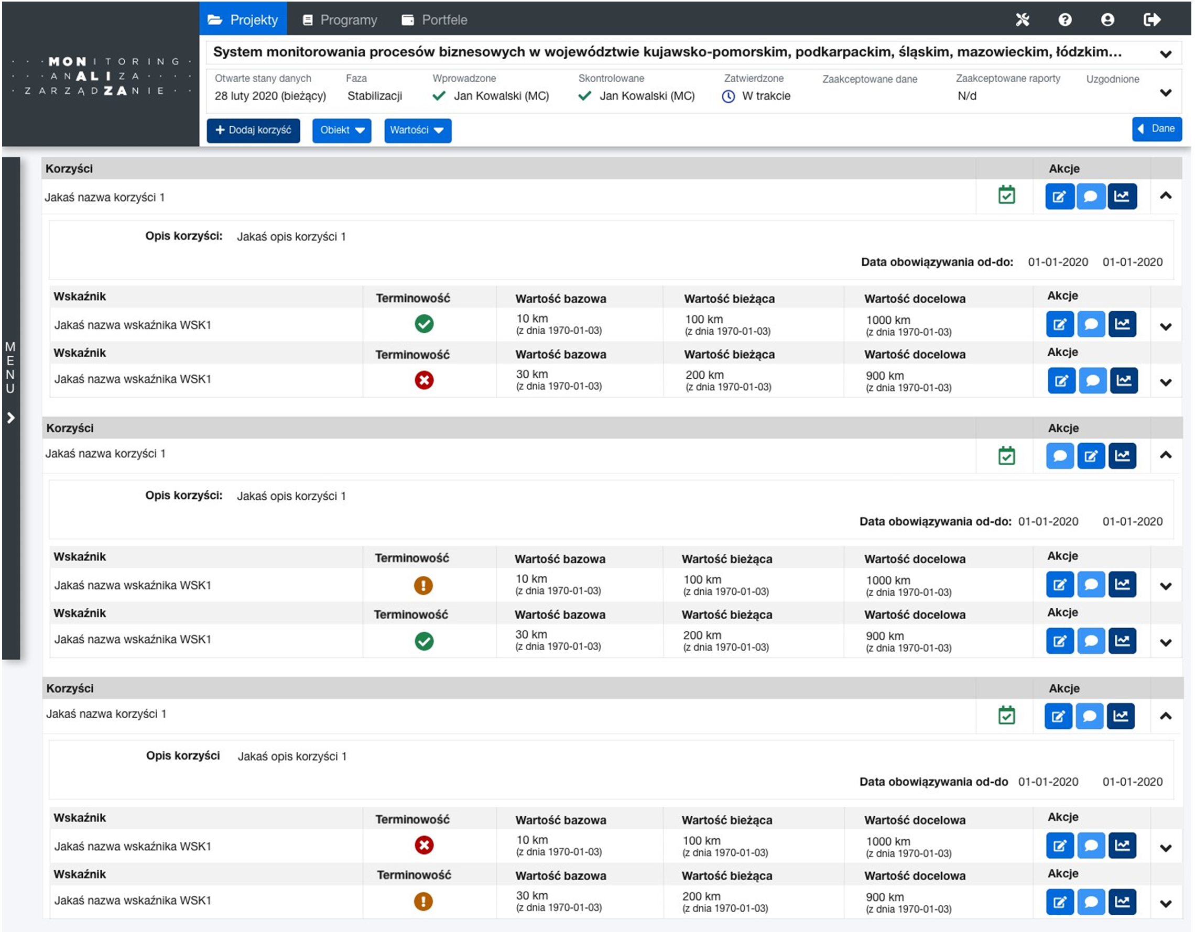
MonAliZa 2.0
Wystandaryzowane narzędzie zgodne
z rekomendacjami KPRM w zakresie zarządzania projektami i programami
Monitorowane we wszystkich fazach cyklu życia, w tym osiągniętych rezultatów po zamknięciu projektu
Zmniejszenie pracochłonności procesu przy jednoczesnym podniesieniu jakości danych i efektywności monitorowania
Możliwość eliminacji wielu narzędzi
i sposobów monitorowania projektów
w administracji

Slide 4
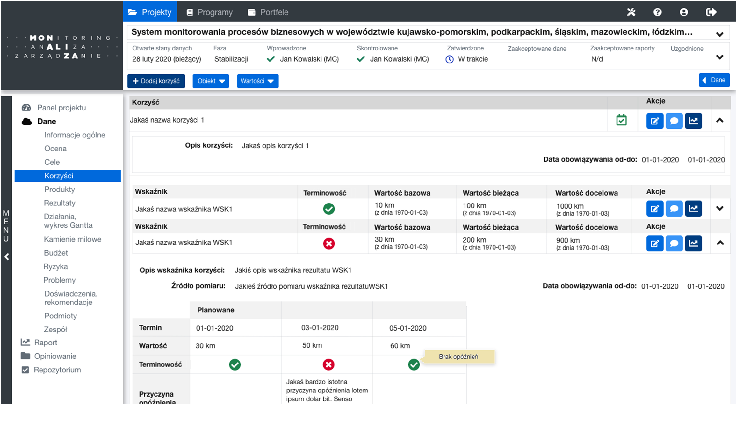
Wygląd i ergonomia
Ergonomiczny interfejs użytkownika dostosowany do standardów WCAG
Tworzenie nowych projektów
na podstawie wzorców
Kontrola poprawności wprowadzania danych – kontekstowe podpowiedzi
i walidacje
Przegląd i analiza danych w różnych widokach
Dedykowane panele użytkownika
Notes:
1. Ubazowienie projektu WIP

Slide 5
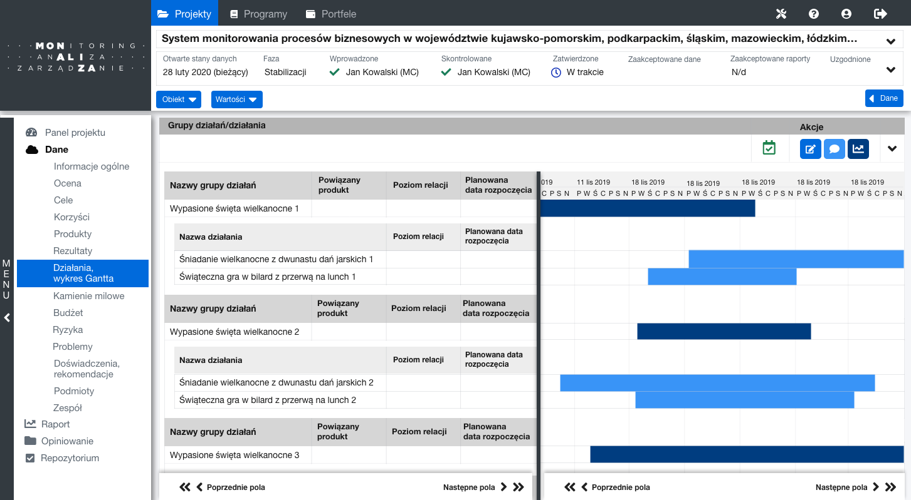
Zakres danych i informacji
Dane podstawowe projektów, programów i portfeli projektów
Kamienie milowe, działania, produkty i rezultaty (działania projektowe przedstawione w formie graficznej na wykresie Gantta)
Cele i korzyści wraz z miernikami ich osiągnięcia
Budżet i stan jego wykonania
Ryzyka, problemy, doświadczenia
i rekomendacje
Notes:
1. Ubazowienie projektu WIP

Slide 6
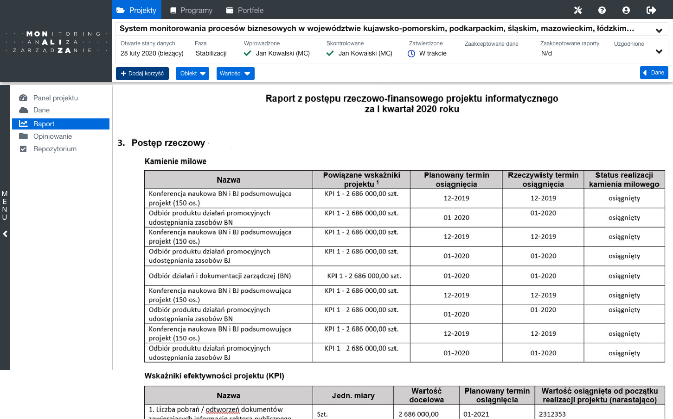
Raportowanie…
Możliwość wykorzystania gotowych wzorów raportów prezentujących zestawienia, wykresy, dashboardy.
Raporty statusowe, porównawcze, analiza trendów
Tworzenie własnych raportów przy wykorzystaniu narzędzi BI dzięki możliwości eksportowania danych
do plików.
Generowanie raportów według wzoru KRMC na podstawie wprowadzonych danych
Notes:
1. Ubazowienie projektu WIP

Slide 7
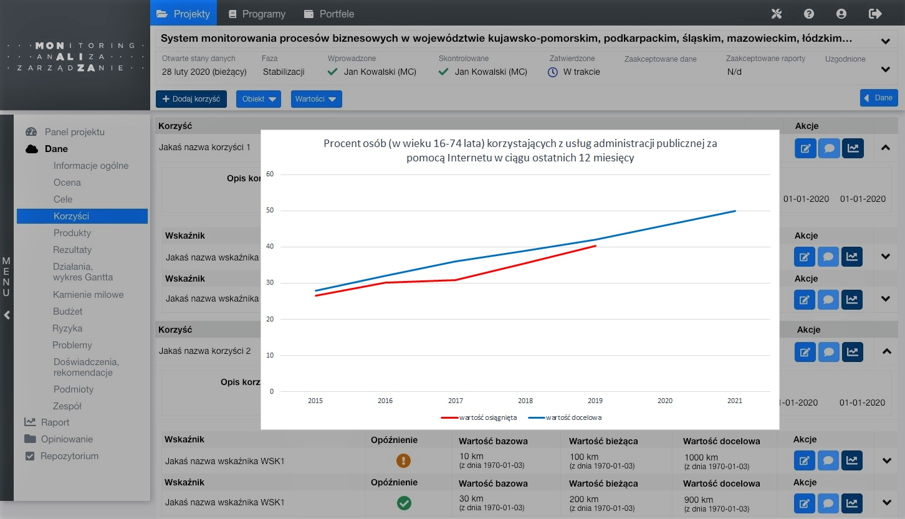
… i analiza danych
Możliwość wykorzystania gotowych wzorów raportów prezentujących zestawienia, wykresy, dashboardy.
Raporty statusowe, porównawcze, analiza trendów
Tworzenie własnych raportów przy wykorzystaniu narzędzi BI dzięki możliwości eksportowania danych
do plików.
Generowanie raportów według wzoru KRMC na podstawie wprowadzonych danych
Notes:
1. Ubazowienie projektu WIP

Slide 8
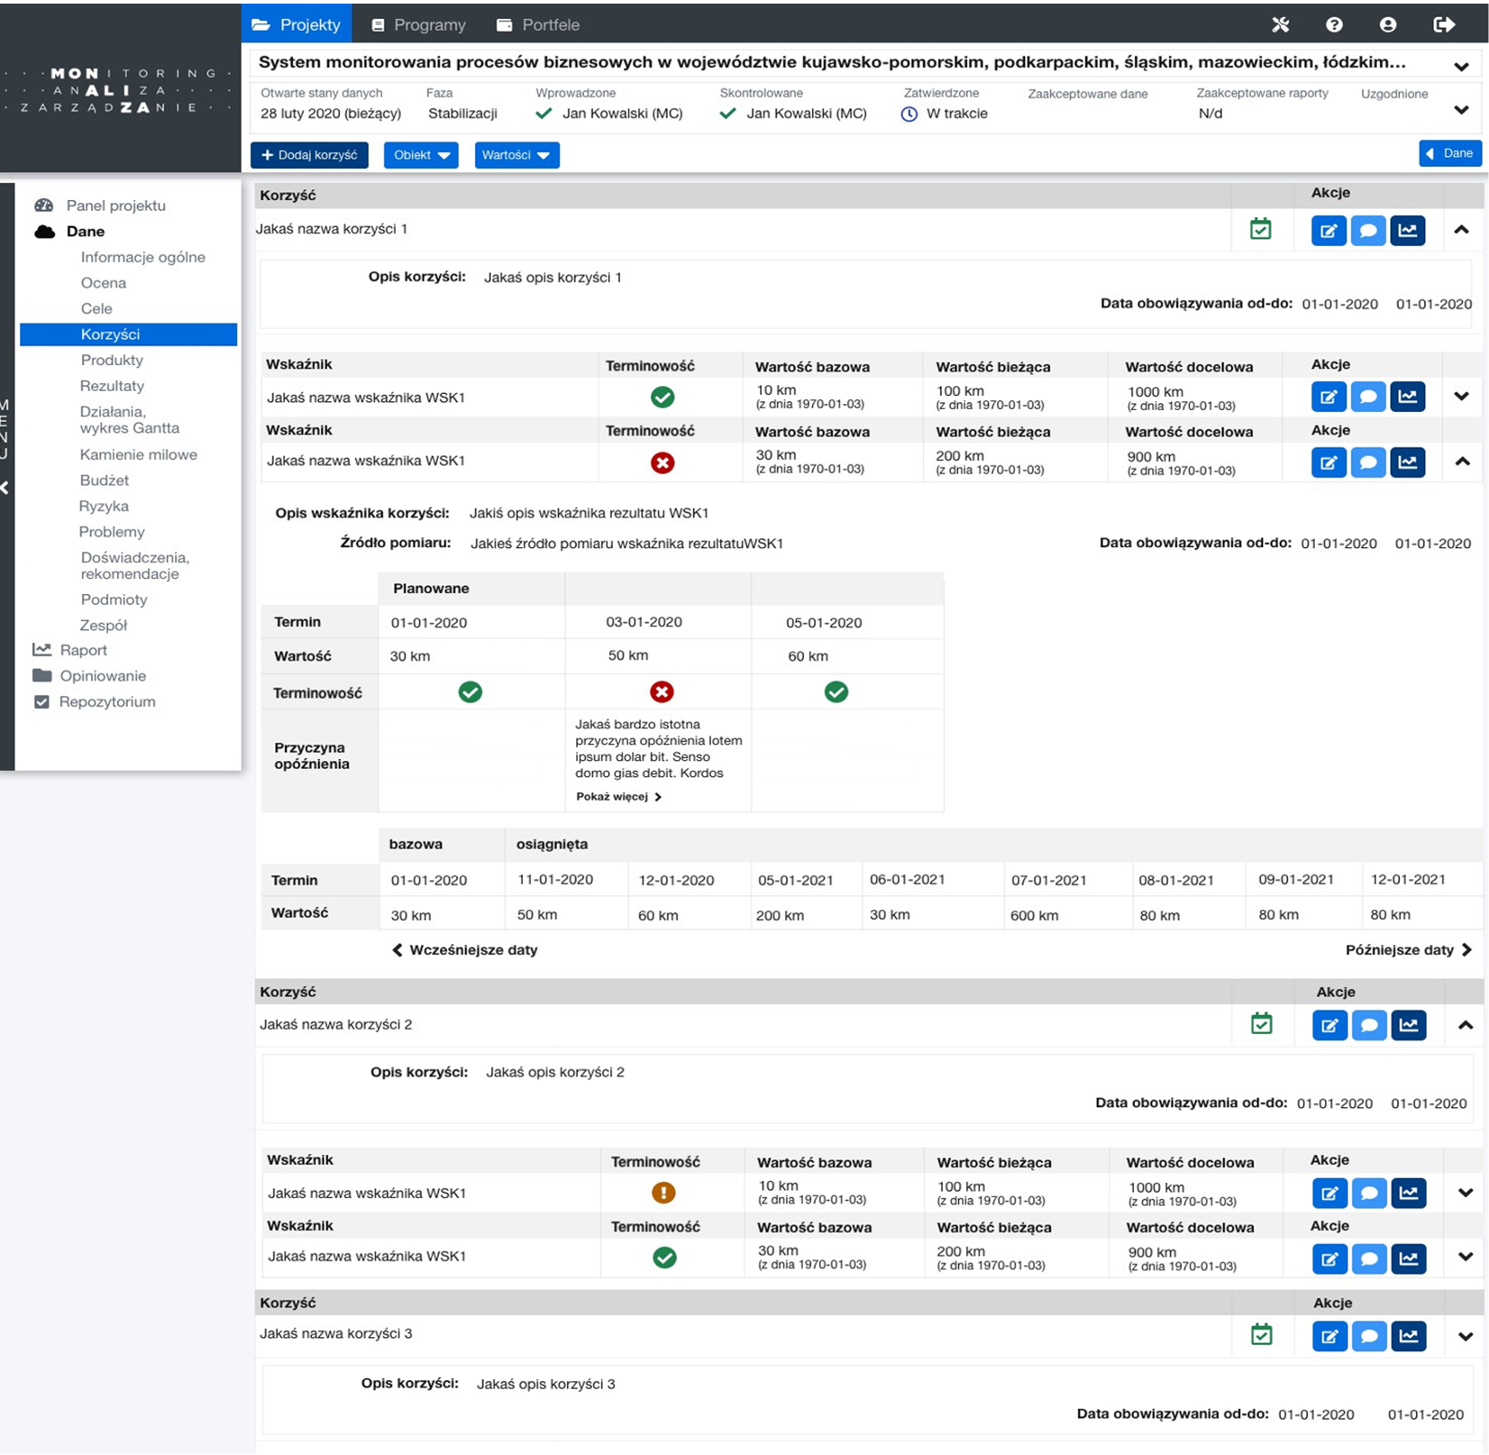
Monitorowanie – systemowa obsługa procesu
Wprowadzanie danych → zatwierdzanie → akceptacja danych / raportów→ generowanie i wyświetlanie raportów
Opiniowanie danych/raportów → generowanie i wyświetlanie tabeli uwag
Potwierdzanie uzgodnionych raportów.
Notes:
1. Ubazowienie projektu WIP

Slide 9
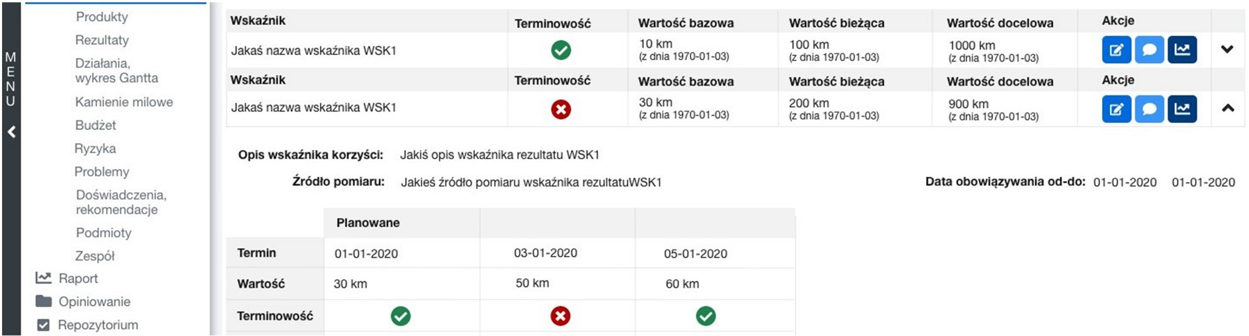
Monitorowanie (cd.)
Automatyczna ocena stanu projektu i jego poszczególnych obszarów
Automatyczne przypisanie statusów RAG (Red-Amber-Green) na podstawie zdefiniowanych algorytmów.
Notes:
1. Ubazowienie projektu WIP

Slide 10
Ramy czasowe projektu MonAliZa 2.0
wdrożenie produkcyjne modułu monitorowania
rozpoczęcie testów modułu monitorowania
pilotażowe wdrożenie modułu monitorowania
budowa modułu monitorowania
styczeń 2020 r.
lipiec 2020 r.
sierpień 2020 r.
wrzesień 2020 r.
listopad 2020 r.
styczeń 2021 r.
przygotowanie wstępnego dokumentu wymagań do modułu zarządzania
sporządzenie makiet modułu zarządzania

Slide 11
Współpraca w przygotowaniu systemu
W przygotowaniu koncepcji działania systemu udział brali przedstawiciele:
Kancelarii Prezesa Rady Ministrów,
Ministerstwa Finansów,
Ministerstwa Przedsiębiorczości i Technologii – obecnie Ministerstwo Rozwoju,
Ministerstwa Inwestycji i Rozwoju – obecnie Ministerstwo Funduszy i Polityki Regionalnej,
International Project Management Association Polska (IPMA Polska) (w ramach warsztatów)
W badaniu makiet systemu udział brali przedstawiciele:
Kancelarii Prezesa Rady Ministrów,
Głównego Urzędu Miar,
Naukowej i Akademickiej Sieci Komputerowej – PIB.
W testach prototypu systemu przewidywany jest udział przedstawicieli:
Kancelarii Prezesa Rady Ministrów,
Ministerstwa Funduszy i Polityki Regionalnej,
Ministerstwa Klimatu,
Ministerstwa Rolnictwa i Rozwoju Wsi,
Ministerstwa Infrastruktury,
Sieci Badawczej Łukasiewicz.
Notes:
1. Ubazowienie projektu WIP

Slide 12
Dziękuję

